Slide 1
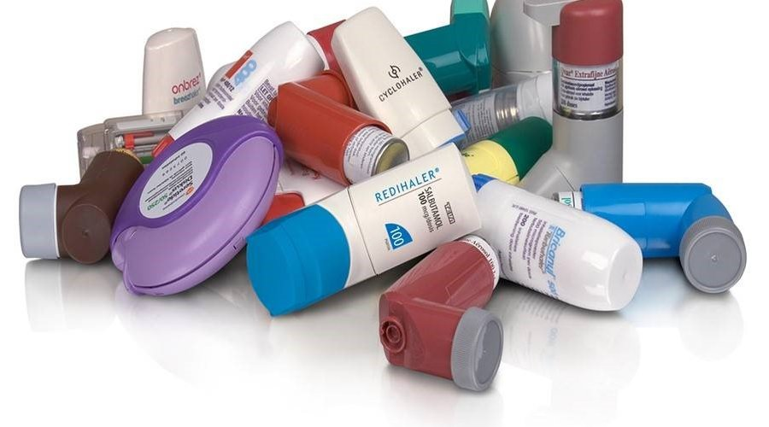
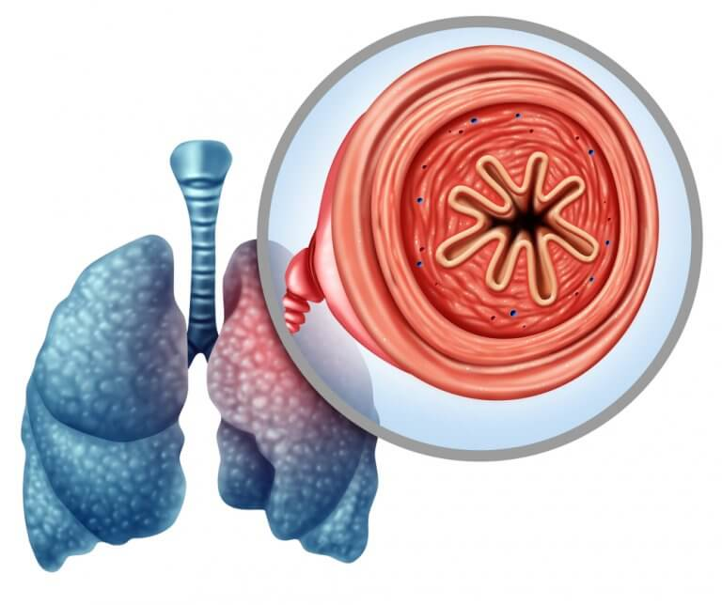
FACTORES ASOCIADOS CON LA ADECUACIÓN DEL TRATAMIENTO BRONCODILATADOR A LAS GUÍAS CLÍNICAS EN PACIENTES EPOC
N. Matallana Encinas, M.C. García García, L.M. Sierra Murillo, S. Hernández Gómez, J. Hernández Borje, J.A. Gutiérrez Lara, M. Benítez-Cano Gamonoso,
M.T Gómez Vizcaíno, P.Iñigo Naranjo, F.L. Márquez Pérez.
Servicio de Neumología, Hospital Universitario de Badajoz.
INTRODUCCIÓN
La baja adherencia a las guías clínicas en la EPOC es frecuente, siendo la infra o sobreprescripción de broncodilatadores (BDs) la causa principal de un tratamiento inadecuado. Existen discrepancias entre las recomendaciones establecidas por las guías clínicas y el tratamiento broncodilatador empleado, principalmente en relación con la sobreutilización de los corticoides inhalados.
MATERIAL Y MÉTODOS
Estudio transversal de pacientes diagnosticados de EPOC realizado desde Marzo 2016 a Noviembre 2018, registrándose la adecuación del tratamiento broncodilatador al nivel de gravedad de la EPOC mediante entrevista personal, además de la adherencia al mismo, entre otras variables.
352 pacientes EPOC
87,2% varones. | 97,2% comorbilidades. | 57,7% >1 BD → 84,9% correcta cumplimentación
43,2% GOLD D (GOLD 2017). | 45,7% Fenotipo agudizador (GesEPOC 2017). | 66,8% Exacerbaciones el año previo→ 27,8% con necesidad de ingreso hospitalario.
RESULTADOS
Notes:
JACINTO DETRÁS DE SANTI

Slide 2
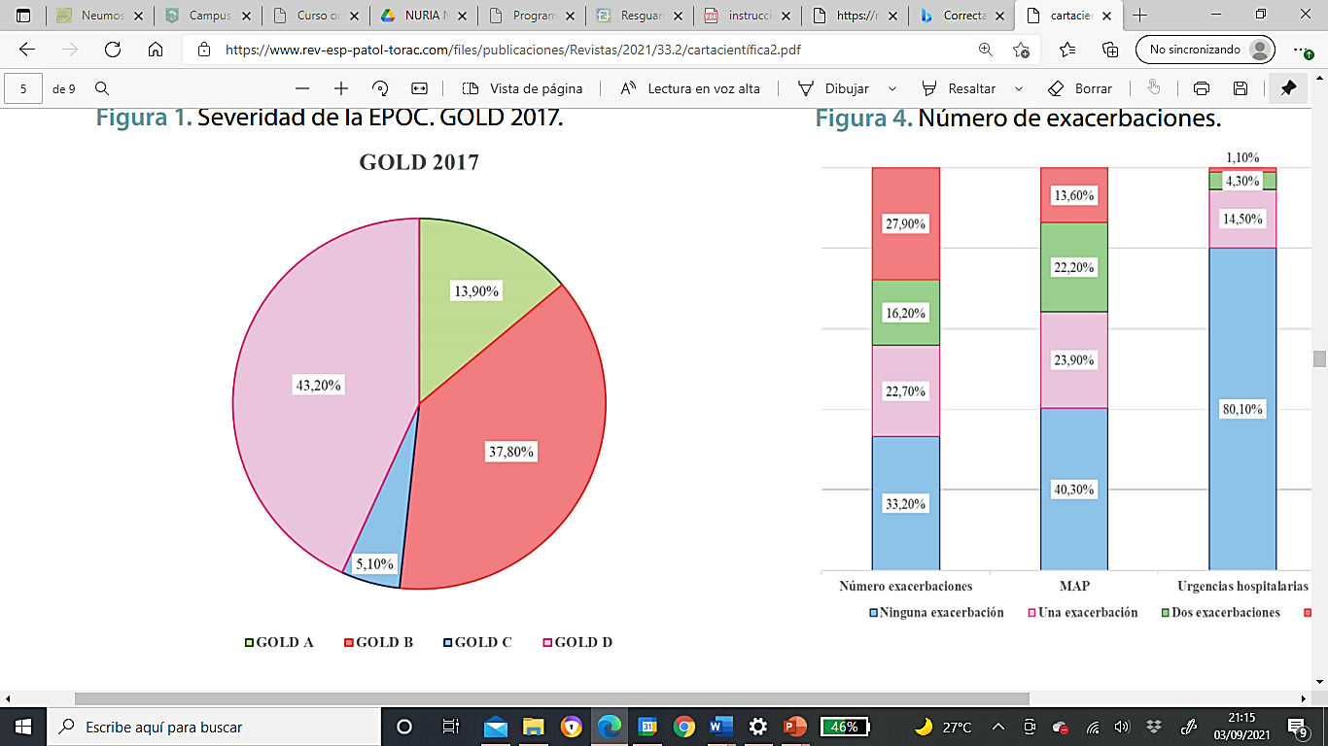
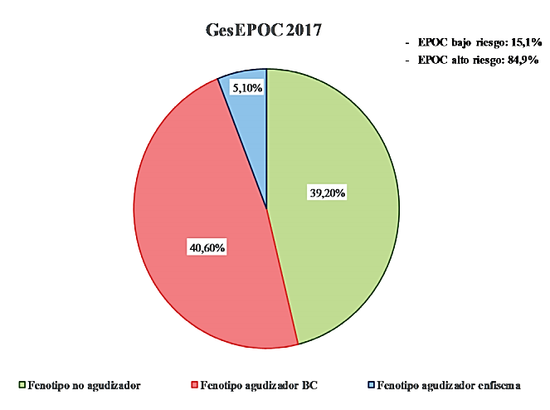

VARIABLE | GOLD 2017 (SÍ / NO) | GESEPOC 2017 (SÍ / NO)
Gravedad EPOC según guías | A: 20 (8,3) / 29 (25,9) B: 72 (30) / 61 (54,5) C: 14 (5,8) / 4 (3,6) D: 134 (55,8) / 18 (16,1) | Bajo riesgo: 23 (9,8) / 30 (25,6) Agud.BC:125 (53,2) / 18 (15,4) Agud.enfisema:15 (6,4) / 3 (2,6) No agud:72 (30,6) / 66 (56,4)
 | p<0,0001 | p<0,0001
Cumplimiento BDs | 210 (87,5) / 89 (79,5) | 207 (88,1) / 92 (78,6)
 | p=0,05 | p=0,02
Presencia agudizaciones | 177 (73,8) / 58 (51,8) | 172 (73,2) / 63 (53,8)
 | p<0,0001 | p<0,0001
Agudizaciones MAP | 157 (65,4) / 53 (47,3) | 157 (66,8) / 53 (45,3)
 | p=0,001 | p<0,0001
Agudizaciones URG | 60 (25) / 10 (8,9) | 60 (25,5) / 10 (8,5)
 | p<0,0001 | p<0,0001
Agudizaciones con ingreso | 90 (37,5) / 8 (9,4) | 86 (36,6) / 12 (10,3)
 | p<0,0001 | p<0,0001
CAT | 13,91±4,88 / 11,52±3,7 | 14±4,82 / 11,4±3,9
 | p<0,0001 | p<0,0001
SGRG | 40,06±20,75 / 29,04±15,8 | 39,94±20,58 / 29,77±16,8
 | p<0,0001 | p<0,0001
COPDSS | 12,28±6,91 / 8,37±4,58 | 12,46±6,99 / 8,16±4,2
 | p<0,0001 | p<0,0001
CCQ | 18,79±7,62 / 14,7±5,2 | 18,69±7,6 / 15,1±5,54
 | p<0,0001 | p<0,0001
RESULTADOS
CONCLUSIONES
La mayoría de los pacientes fueron clasificados en los grupos de mayor gravedad de la enfermedad. La severidad de la EPOC, el cumplimiento del tratamiento broncodilatador, la presencia de exacerbaciones y una peor calidad de vida se asociaron con un adecuado empleo del tratamiento inhalado según las guías.

